Slide 1
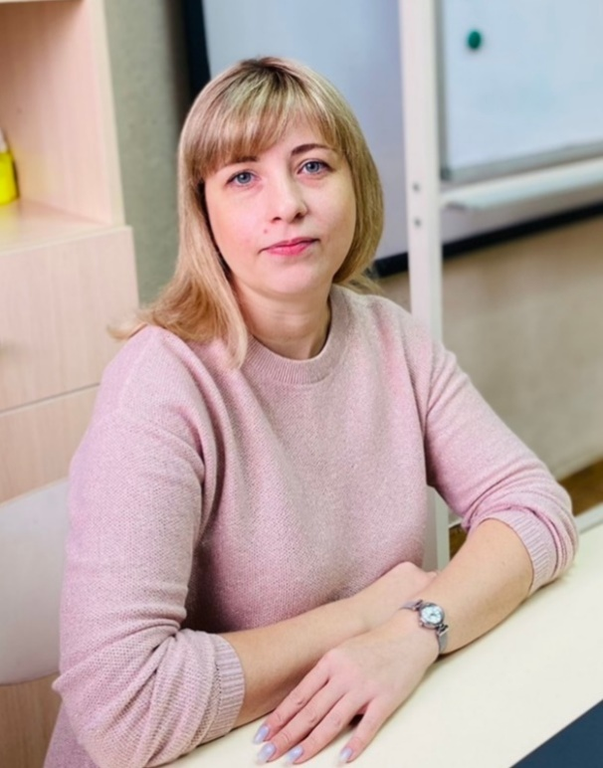
Министерство образования РМ
Портфолио
Житаевой Надежды Александровны
педагога дополнительного образования МУ ДО
«Центр детского творчества №2»
г. о. Саранск
Дата рождения: 29.07.1985г.
Профессиональное образование: «Организатор методист дошкольного образования и педагог психолог» МГПИ им. Евсевьева № диплома ВСГ0606829 , дата выдачи 21 июня 2007 года
Стаж педагогической работы: 12 лет
Общий трудовой стаж: 13 лет
Наличие квалификационной категории: первая, приказ по МО РМ
От 20.05.2016г. № 596

Slide 2
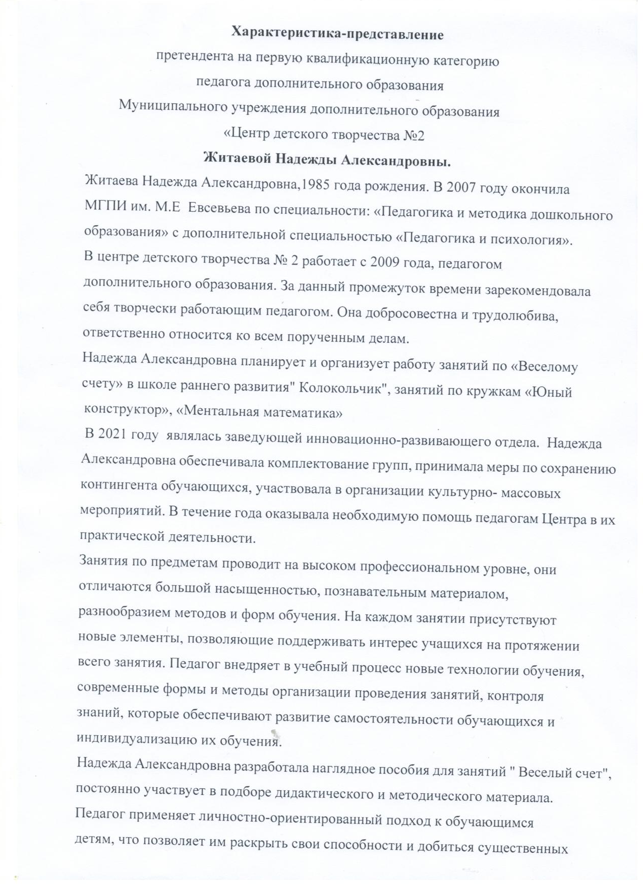
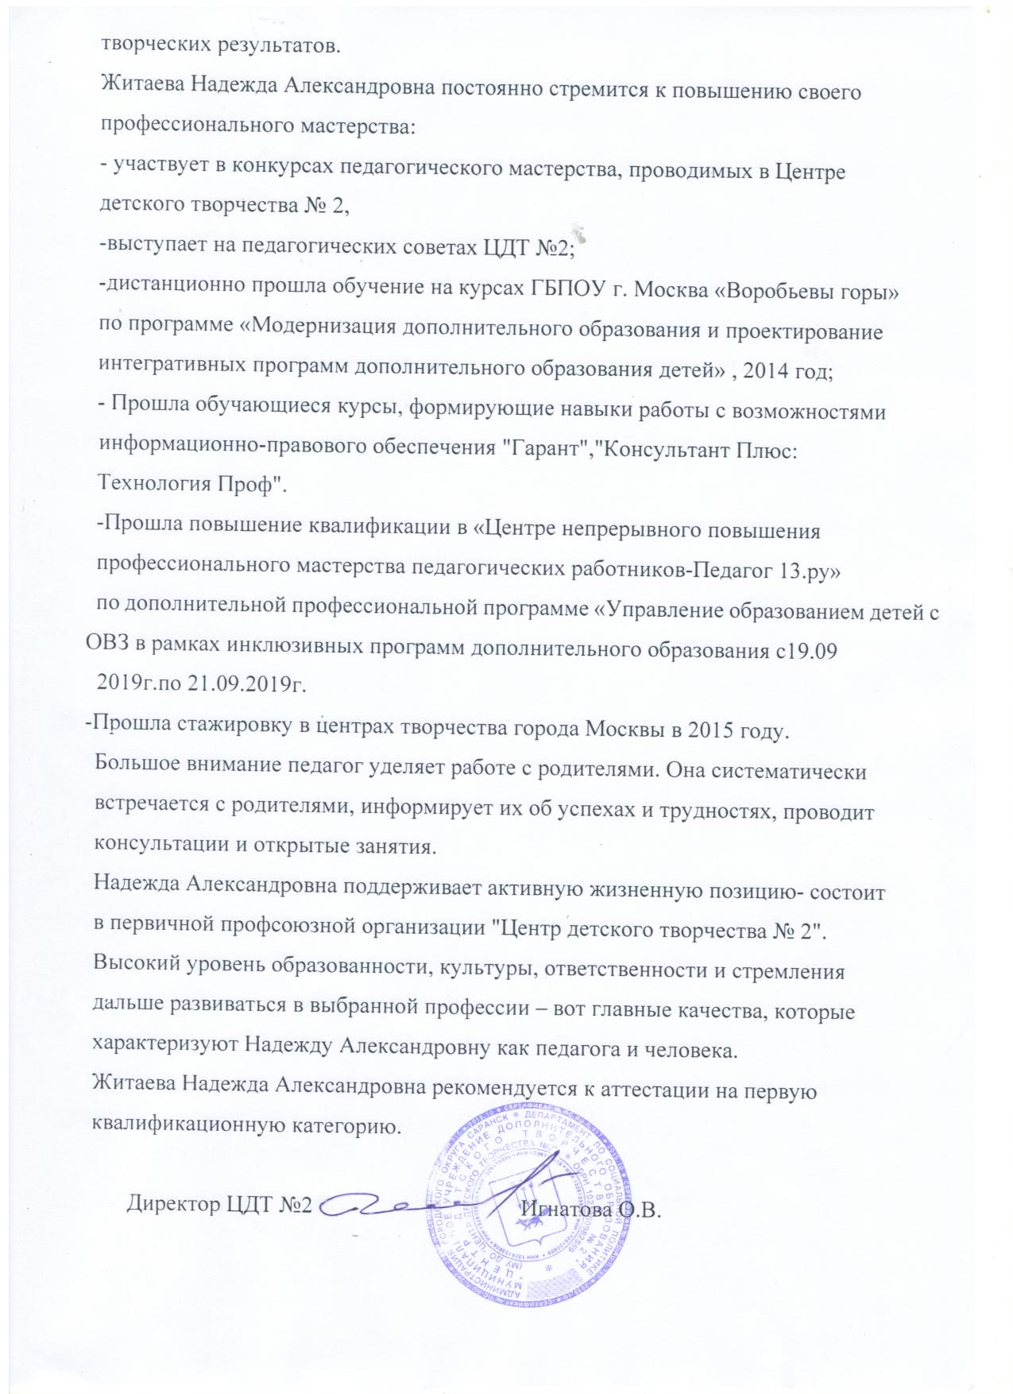
Характеристика- представление

Slide 3
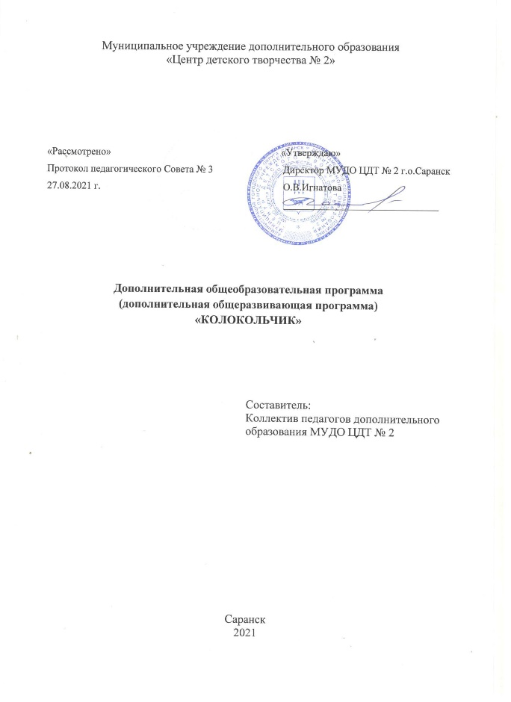
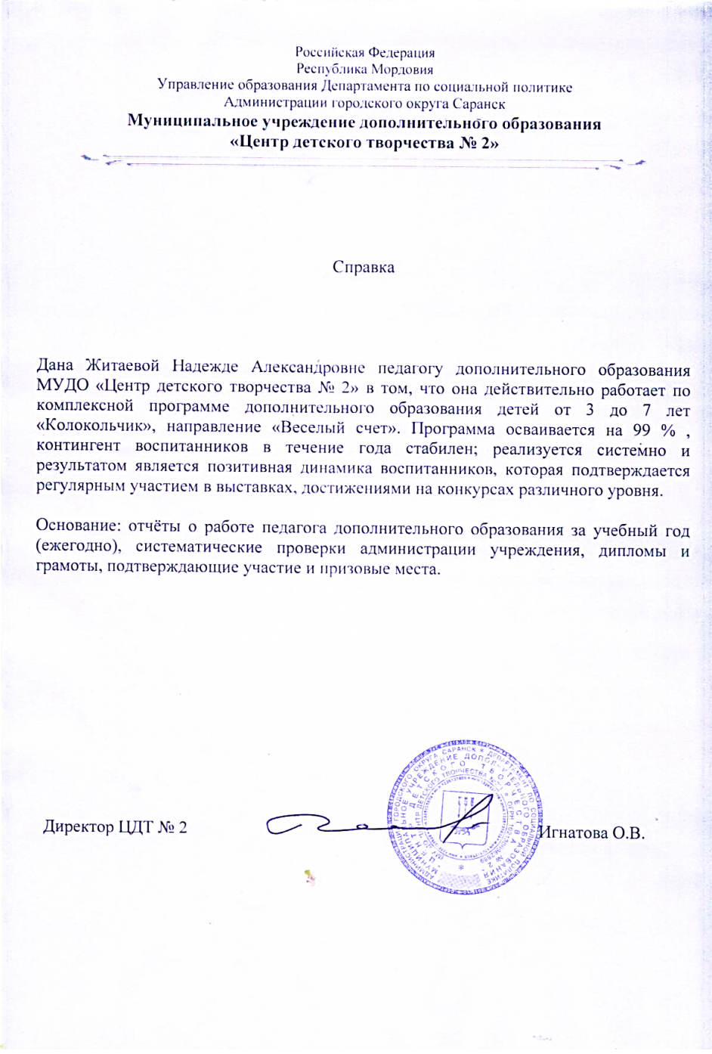
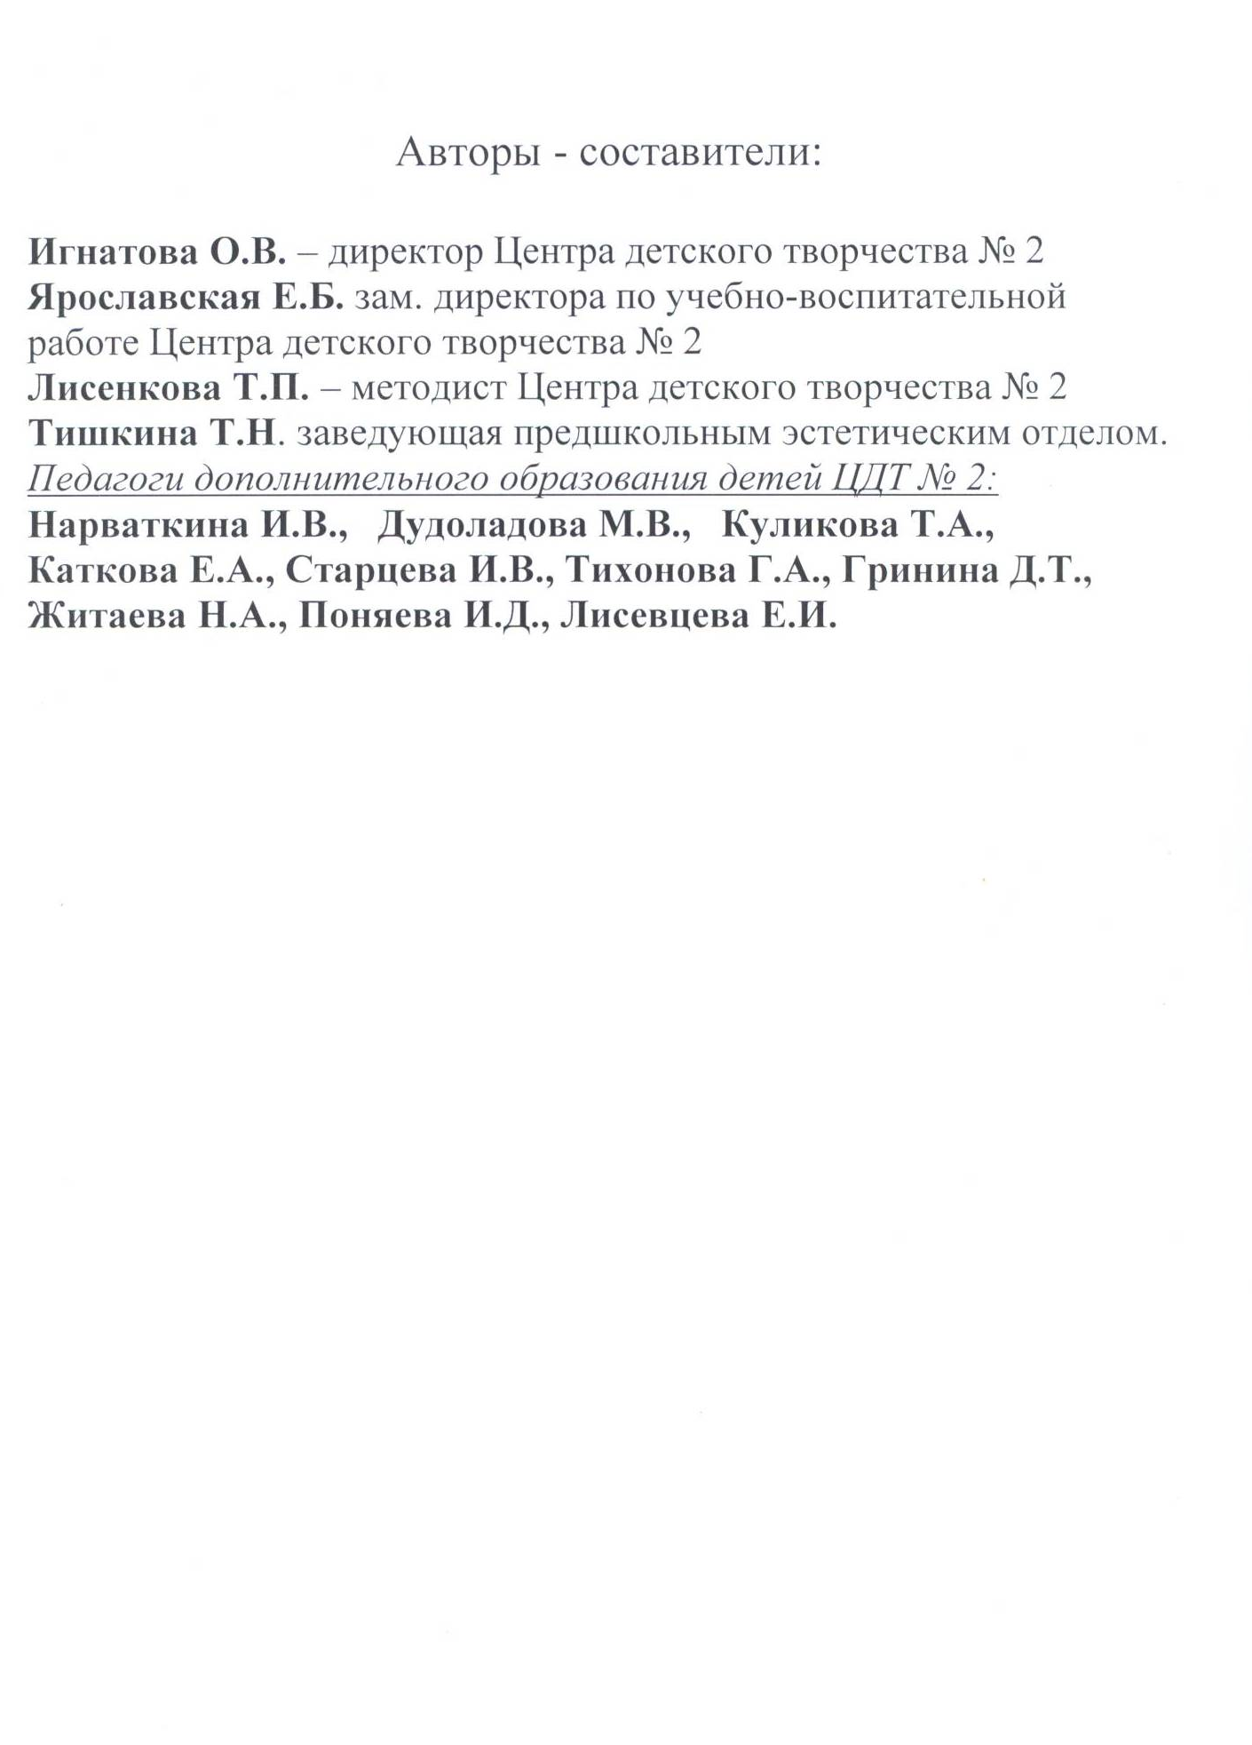
Реализация образовательных программ

Slide 4
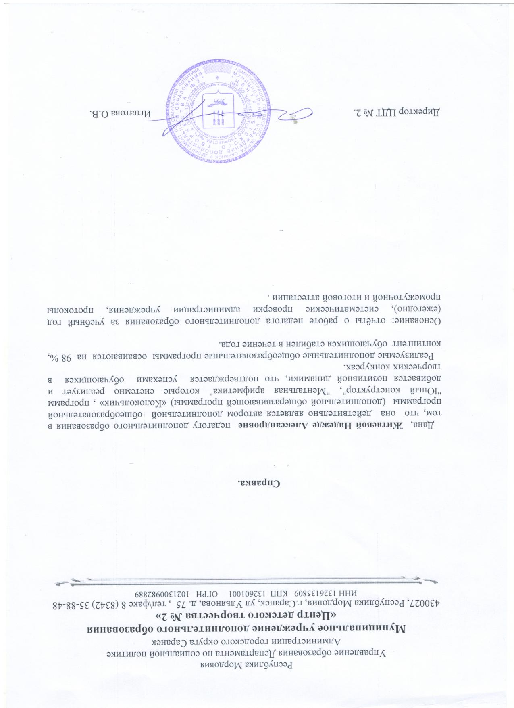
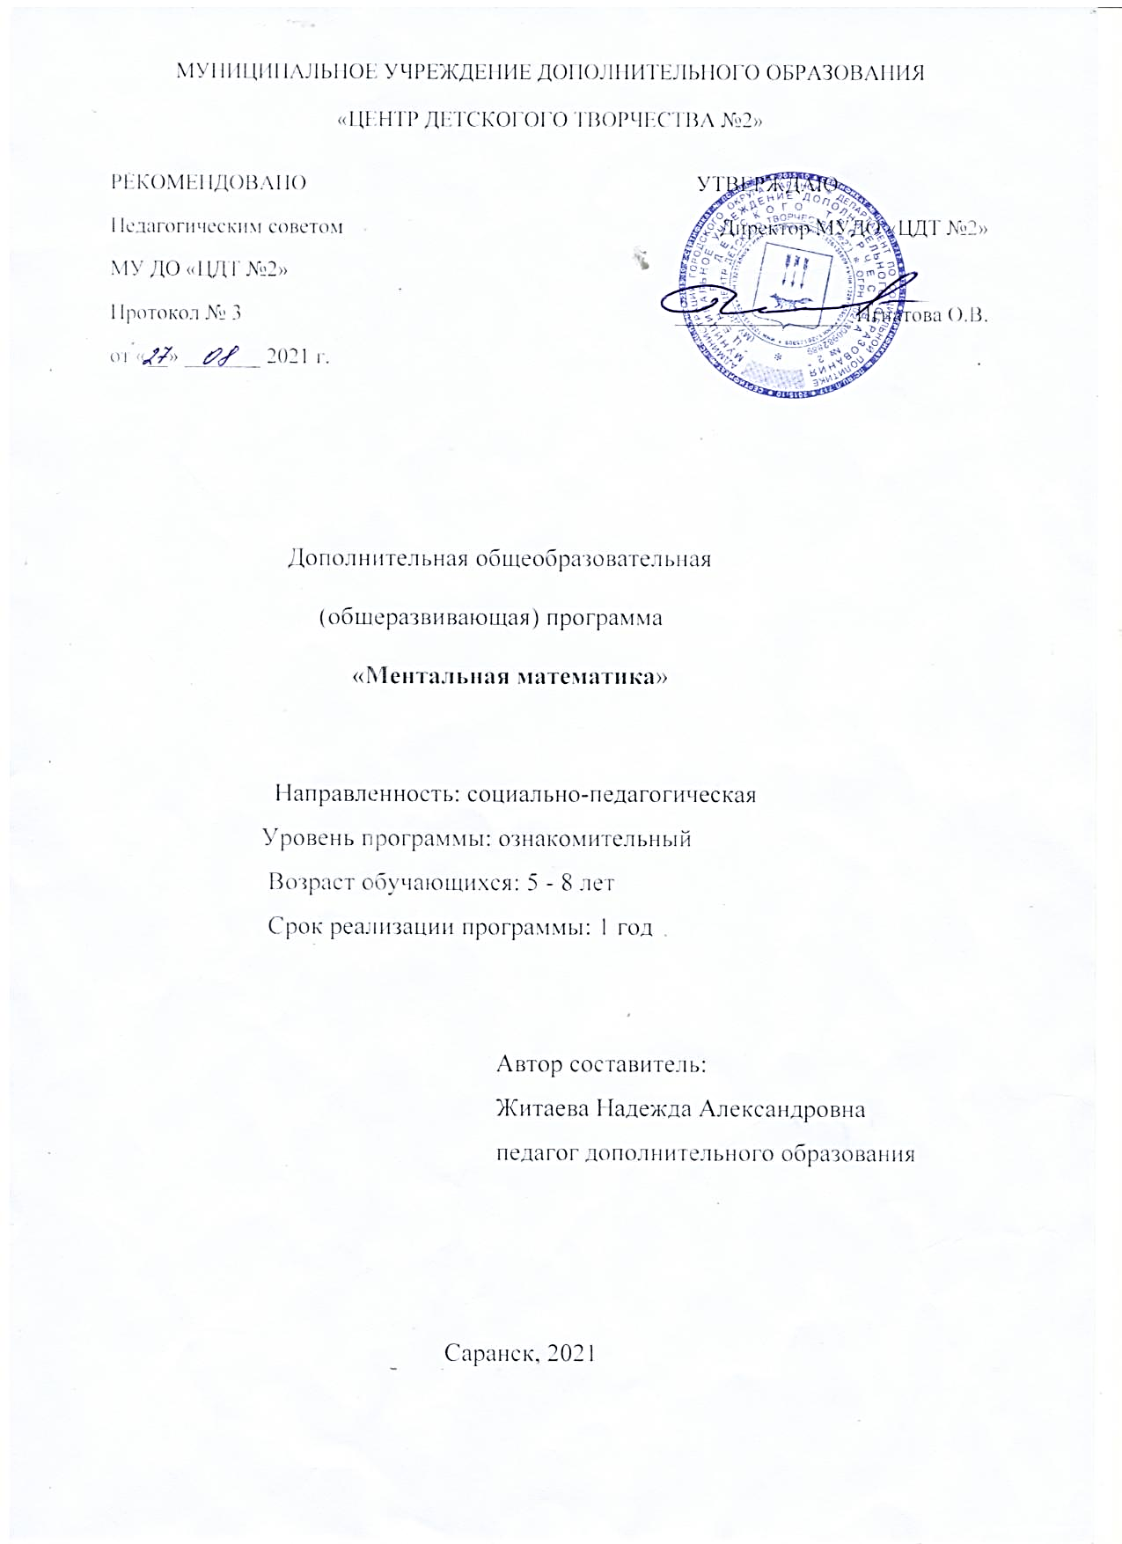

Slide 5
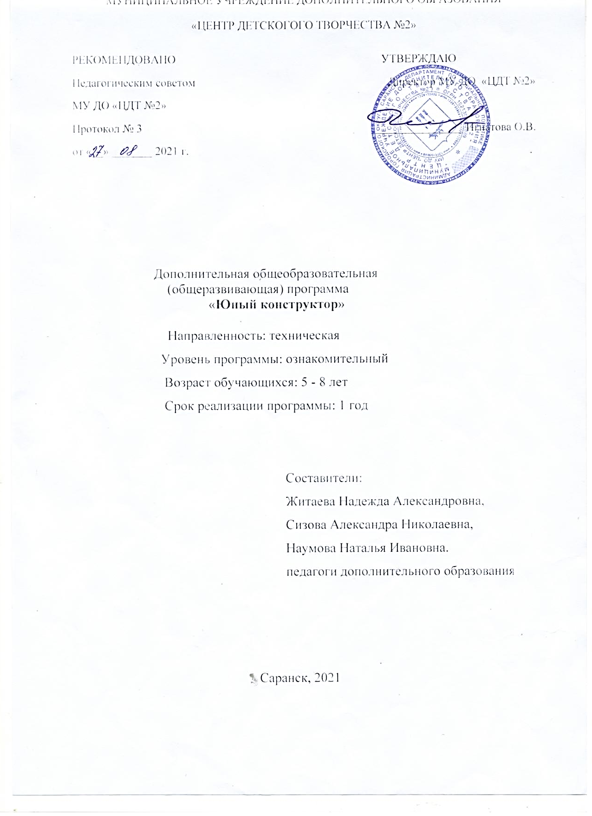

Slide 6
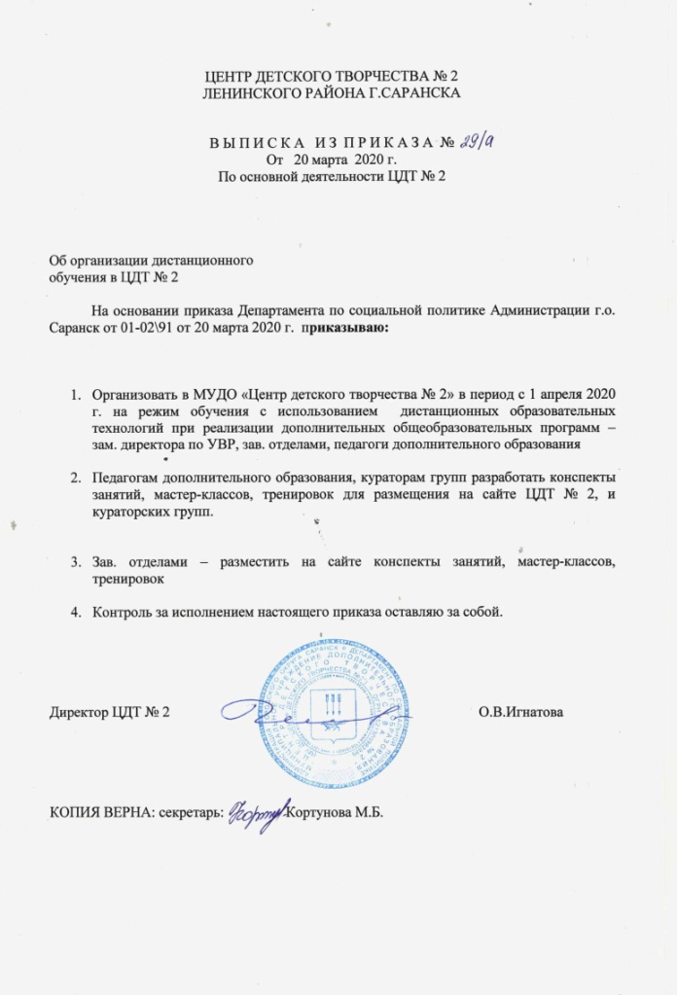
Участие в инновационной (экспериментальной) деятельности

Slide 7
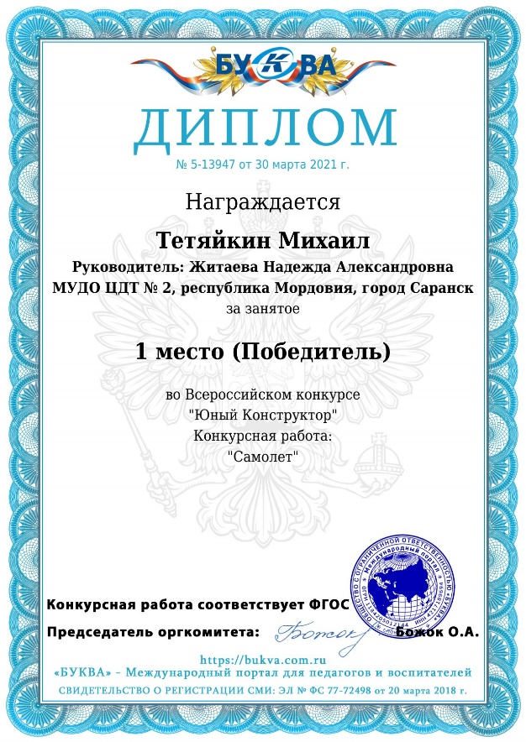
Участие детей в конкурсах, акциях.

Slide 8
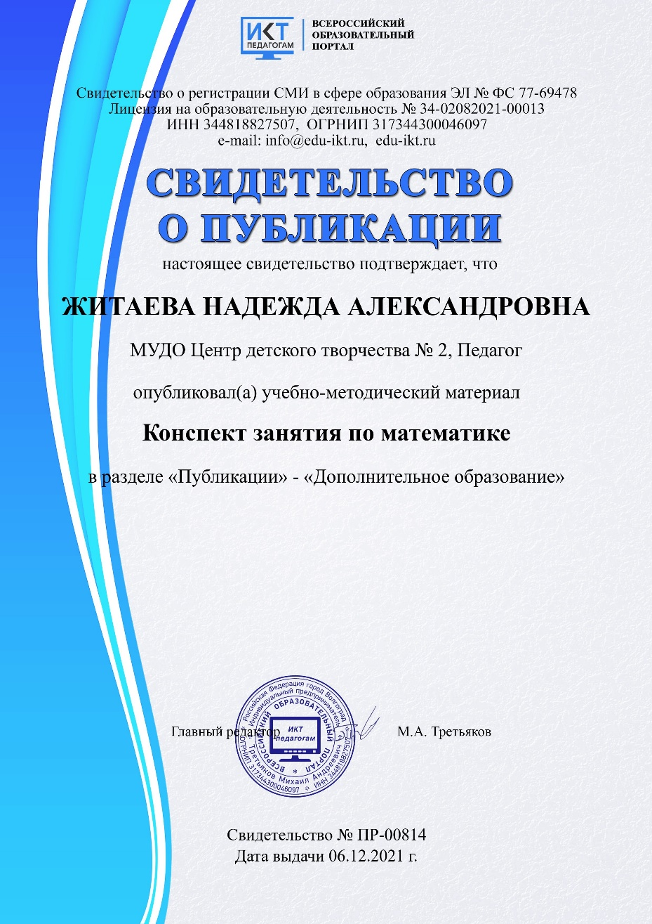
Наличие публикаций

Slide 9
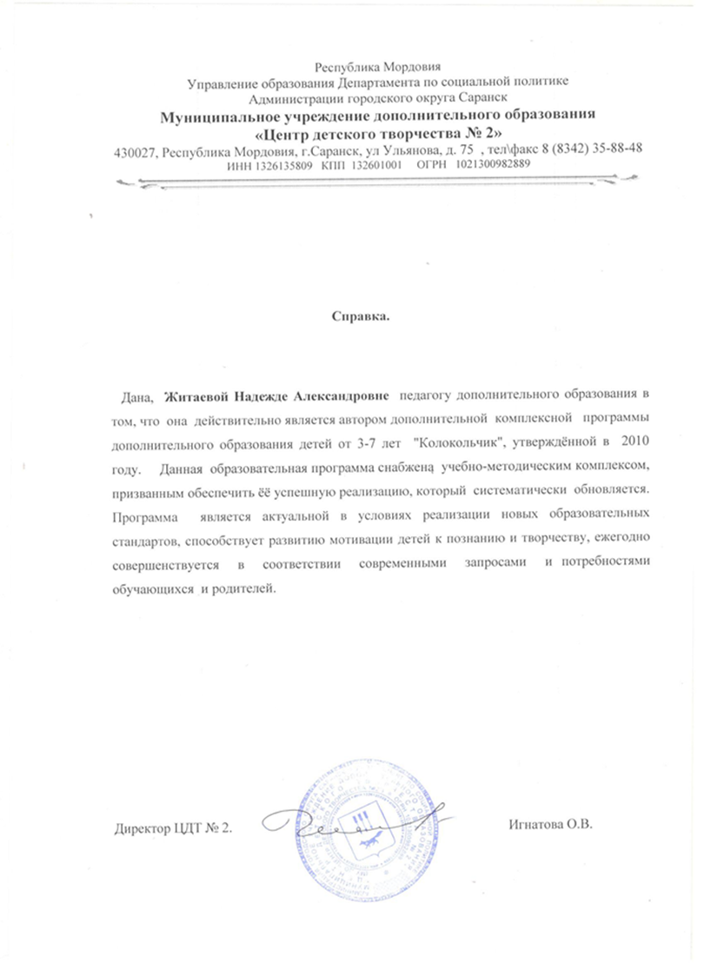
Наличие авторских образовательных программ

Slide 10
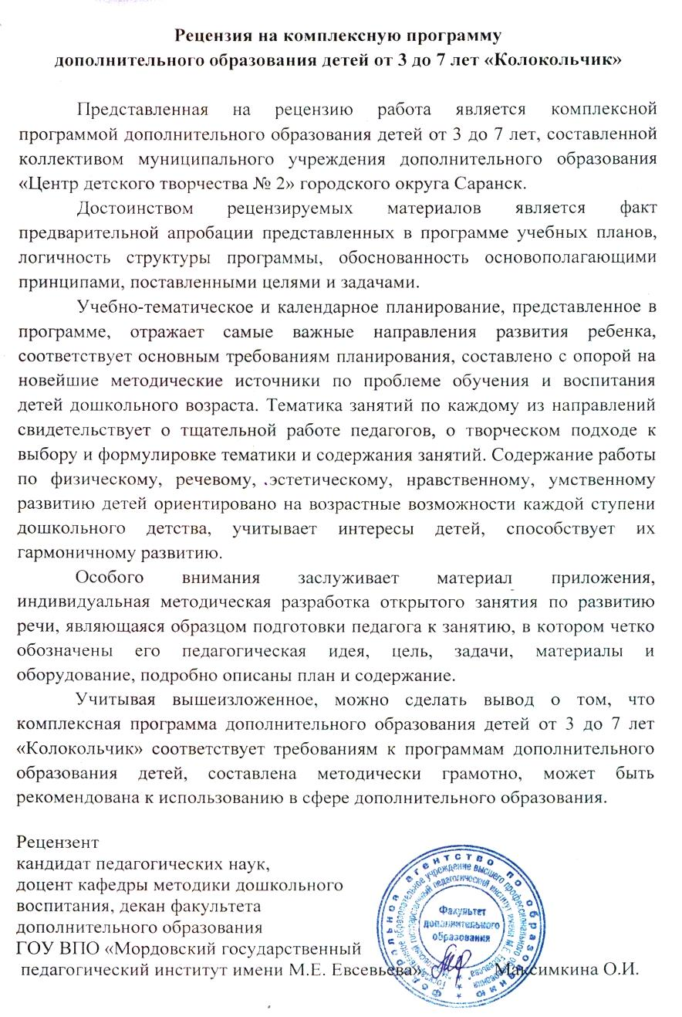
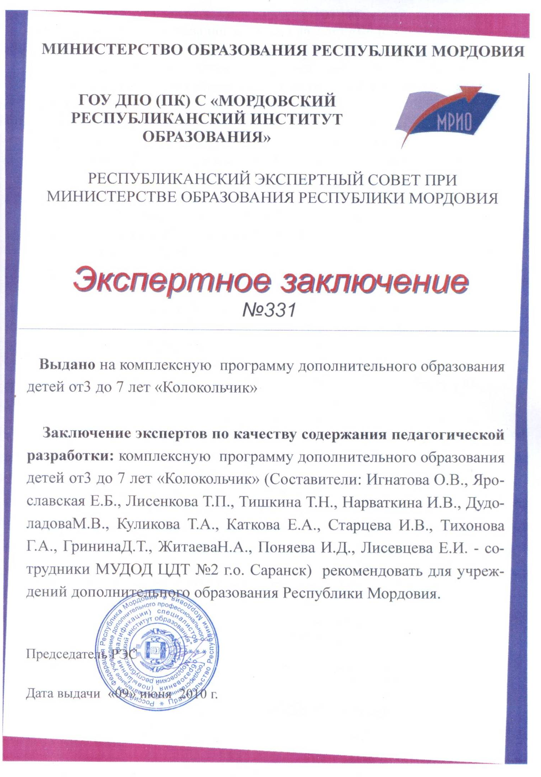

Slide 11
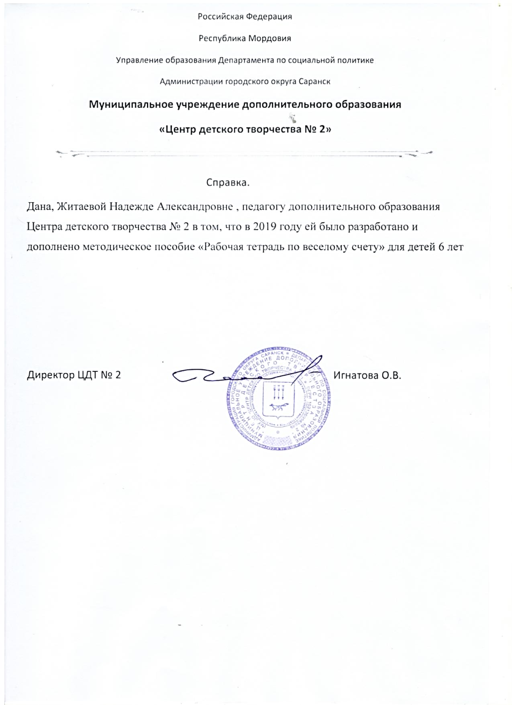
Наличие пособий

Slide 12
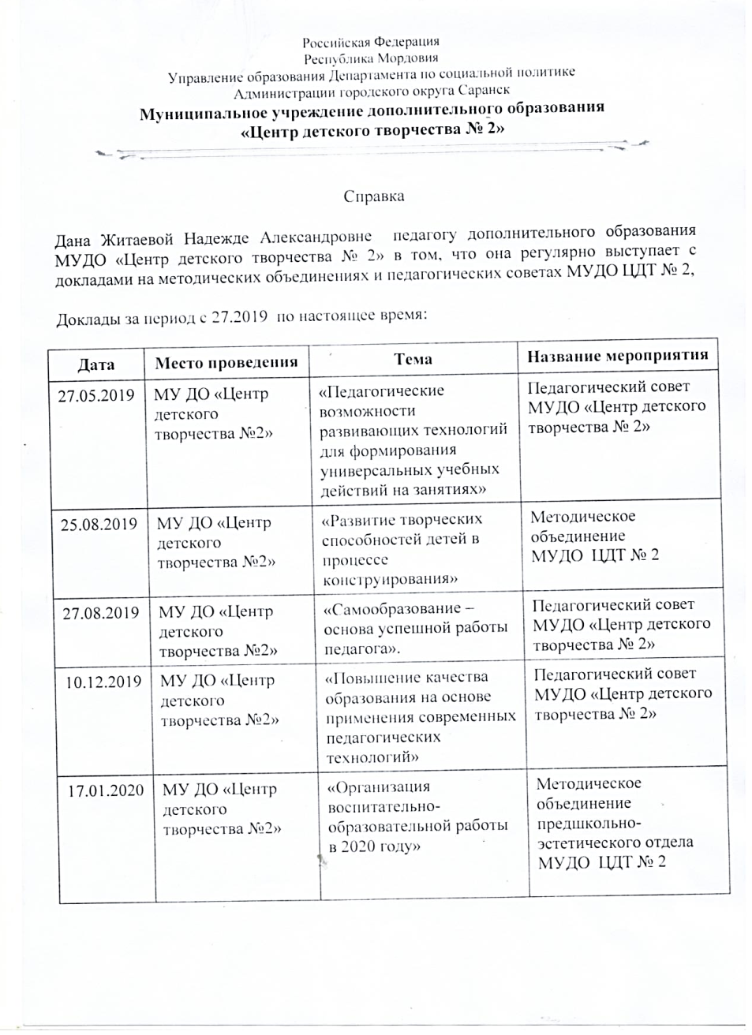
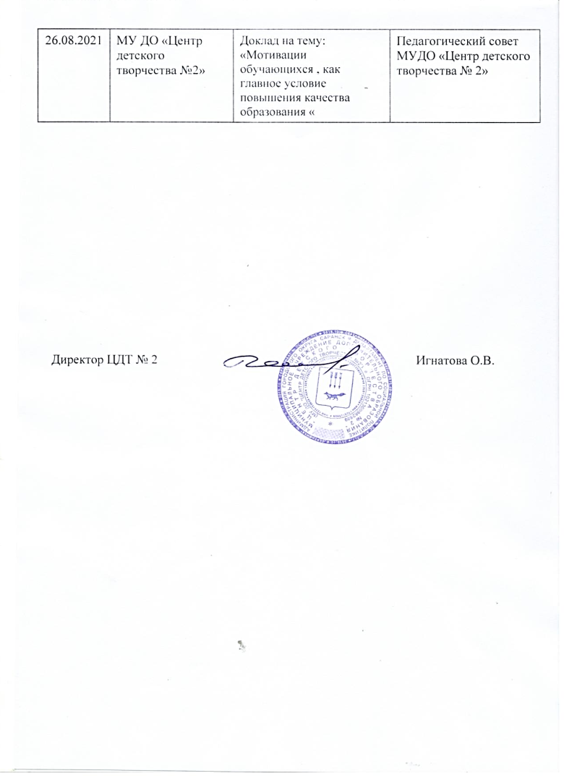
Выступления на заседаниях методических советов, научно-практических конференциях, пед.чтениях, семинарах, секциях и т.п.

Slide 13
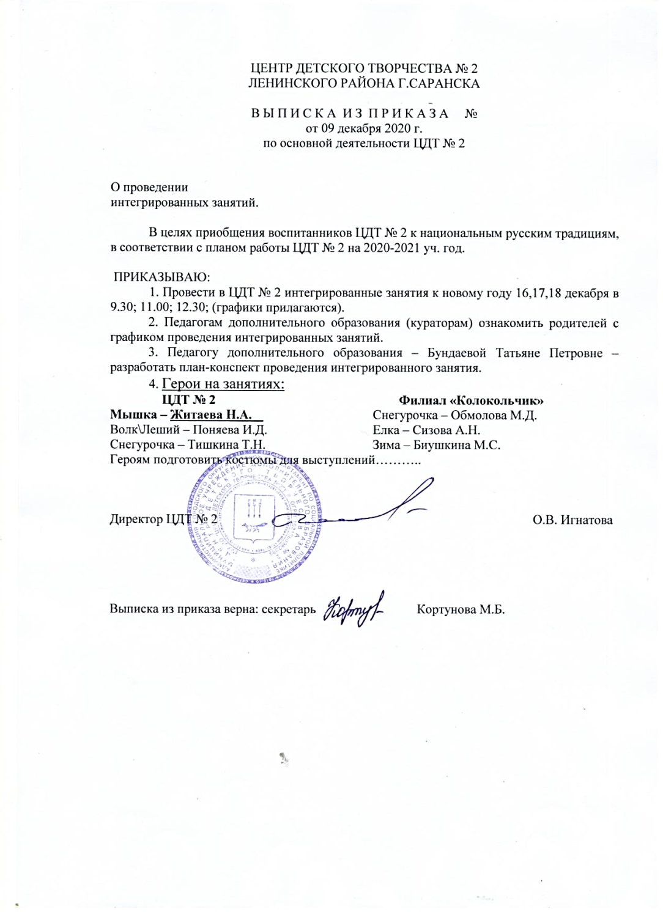
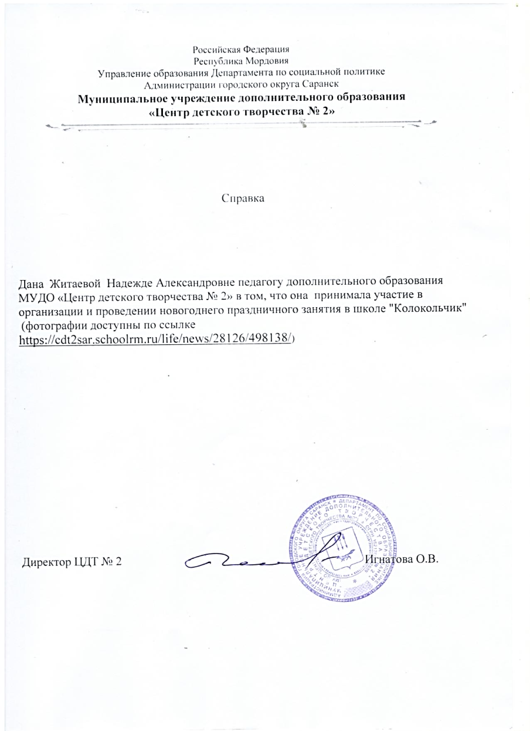
Проведение мастер-классов, открытых мероприятий.
https://cdt2sar.schoolrm.ru/life/news/28126/498138/)

Slide 14
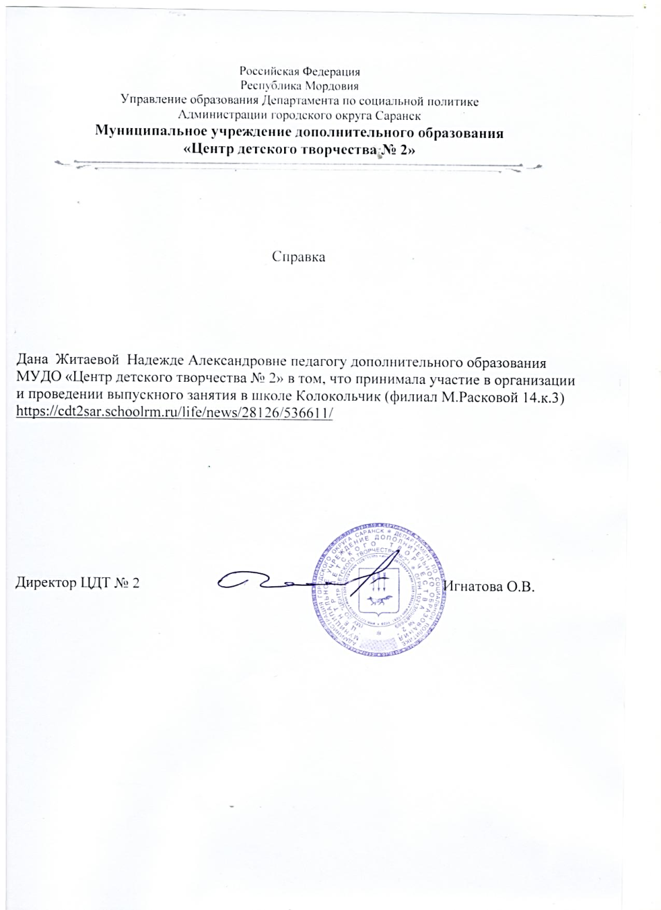
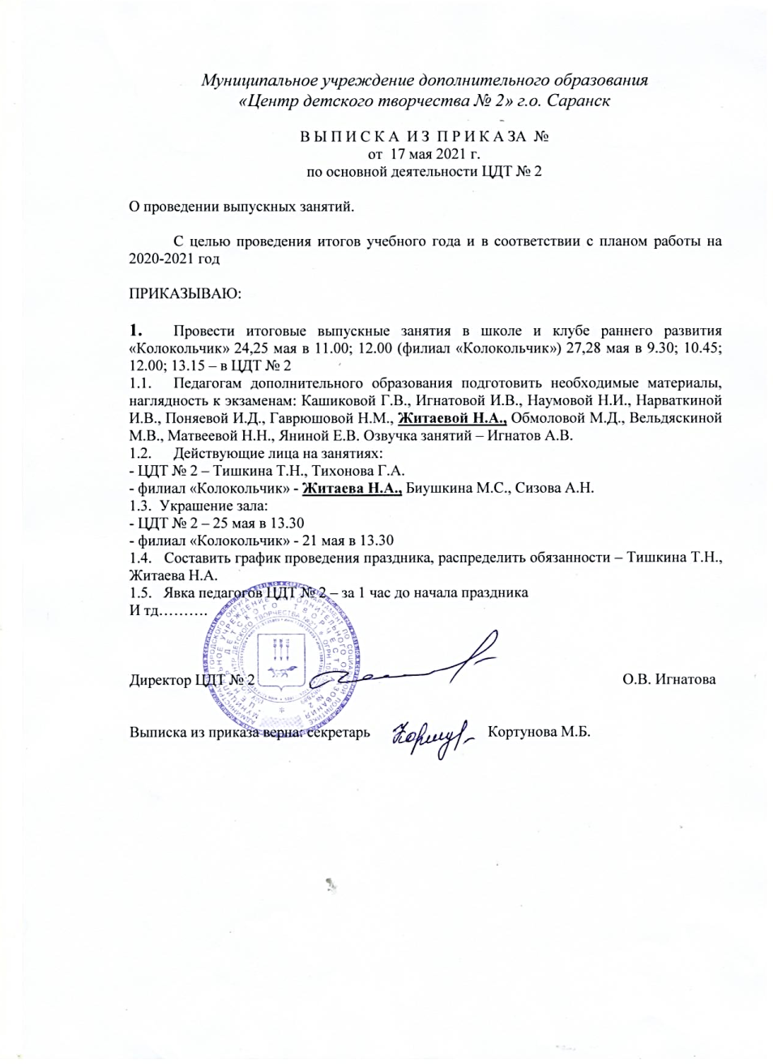
https://cdt2sar.schoolrm.ru/life/news/28126/536611/

Slide 15
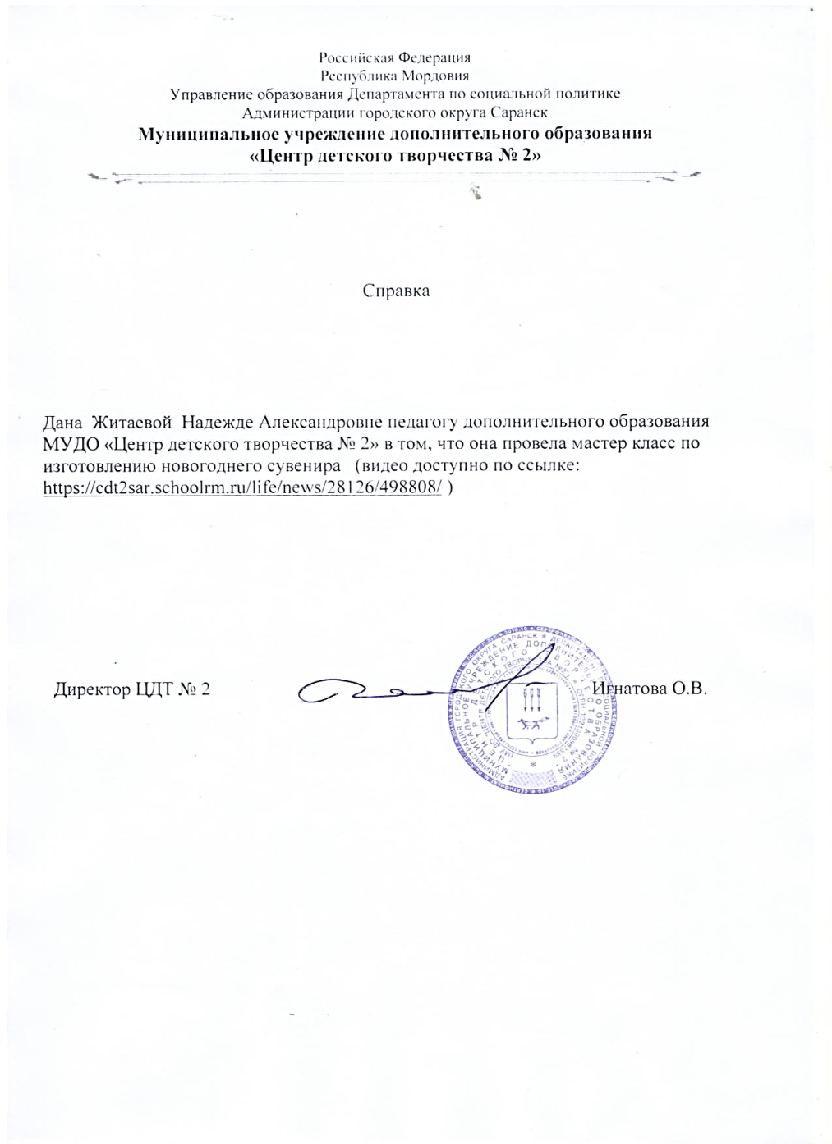
https://cdt2sar.schoolrm.ru/life/news/28126/498808/ )

Slide 16
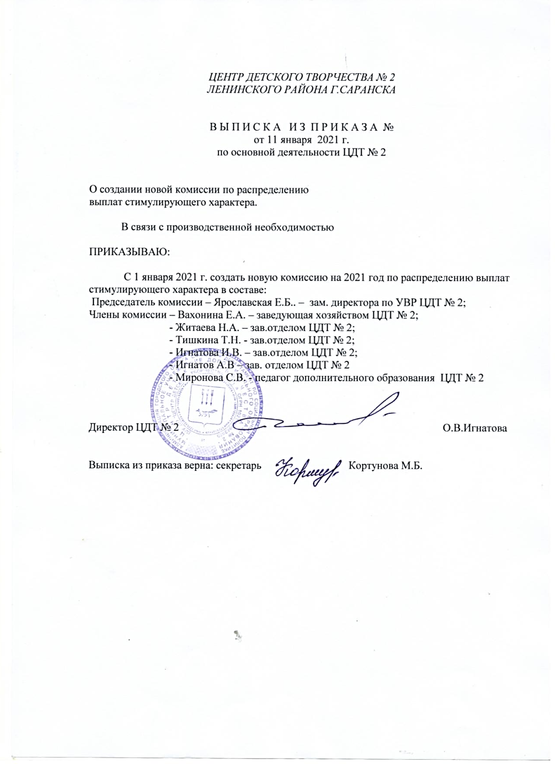
Экспертная деятельность

Slide 17
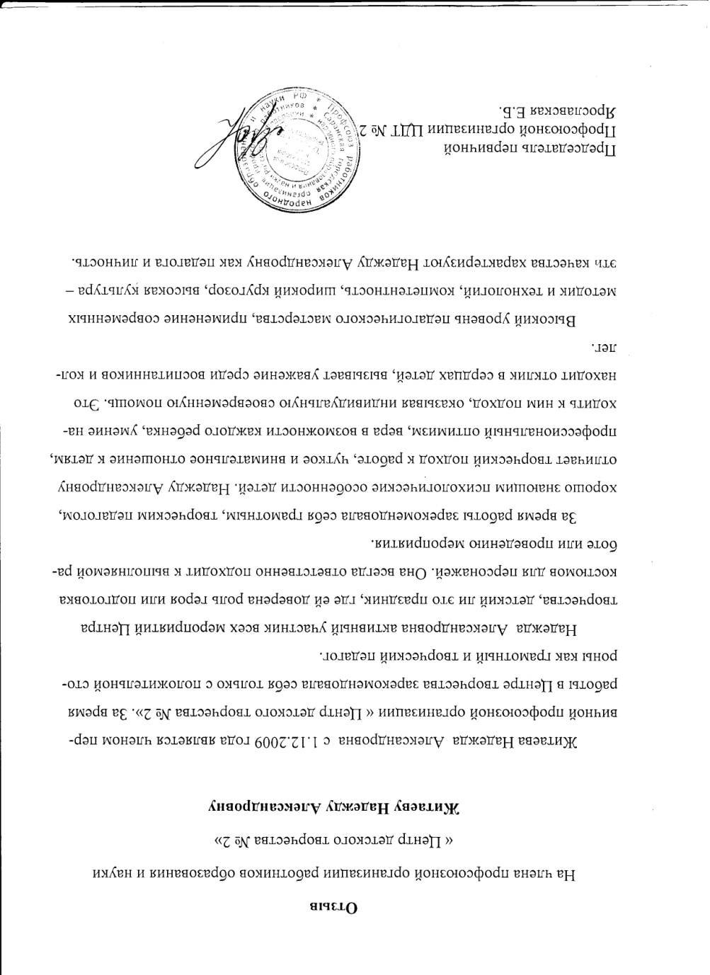
Общественно-педагогическая активность педагога
Общественно-педагогическая активность педагога

Slide 18
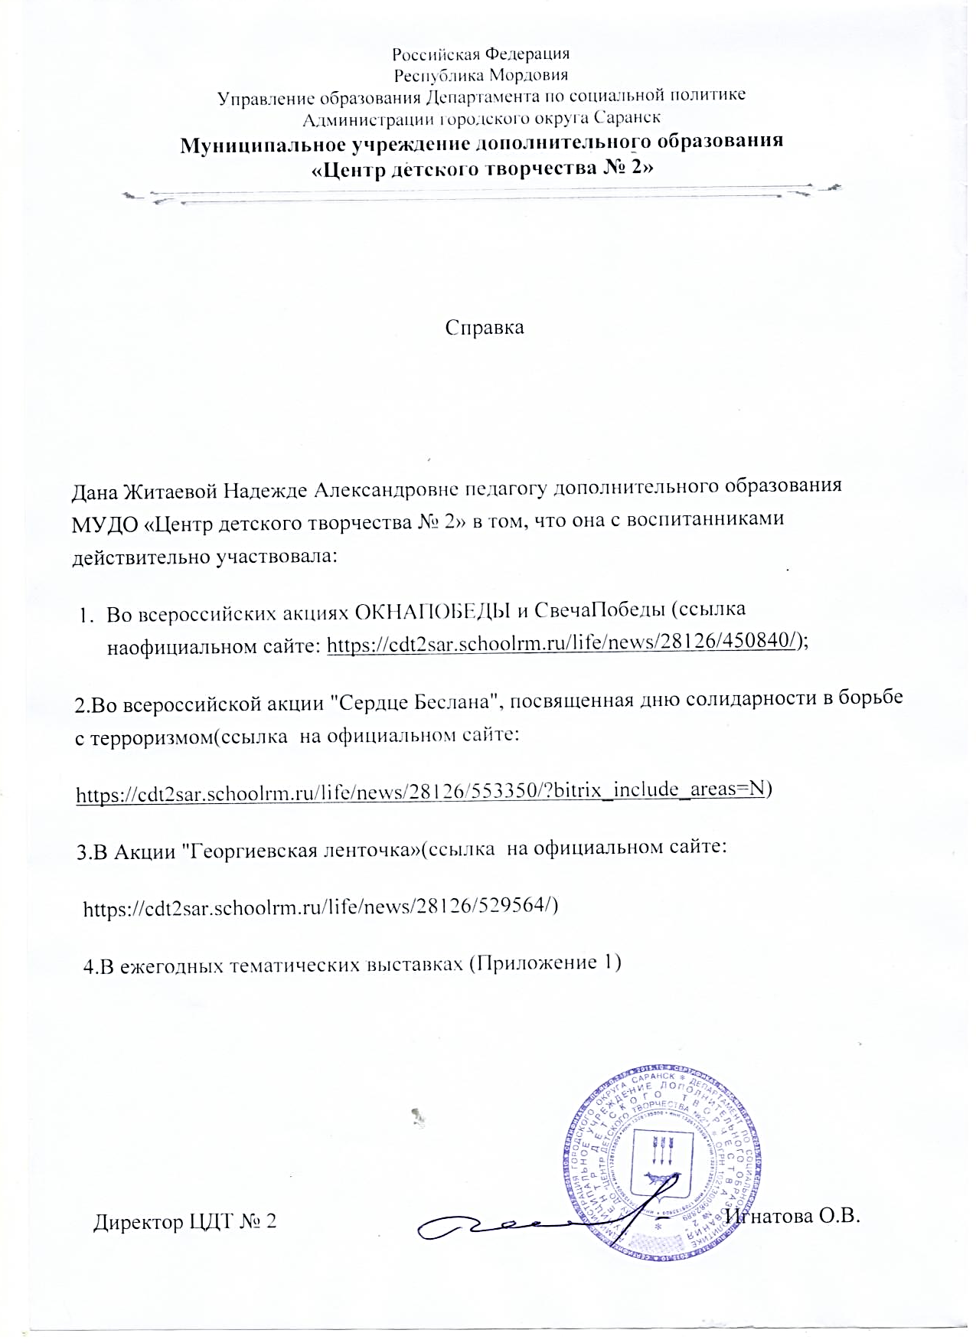
https://cdt2sar.schoolrm.ru/life/news/28126/450840/
https://cdt2sar.schoolrm.ru/life/news/28126/553350/?bitrix_include_areas=N
Акция "Георгиевская ленточка Колокольчик (Филиал) | МУДО «Центр детского творчества № 2», г. Саранск (schoolrm.ru)

Slide 19
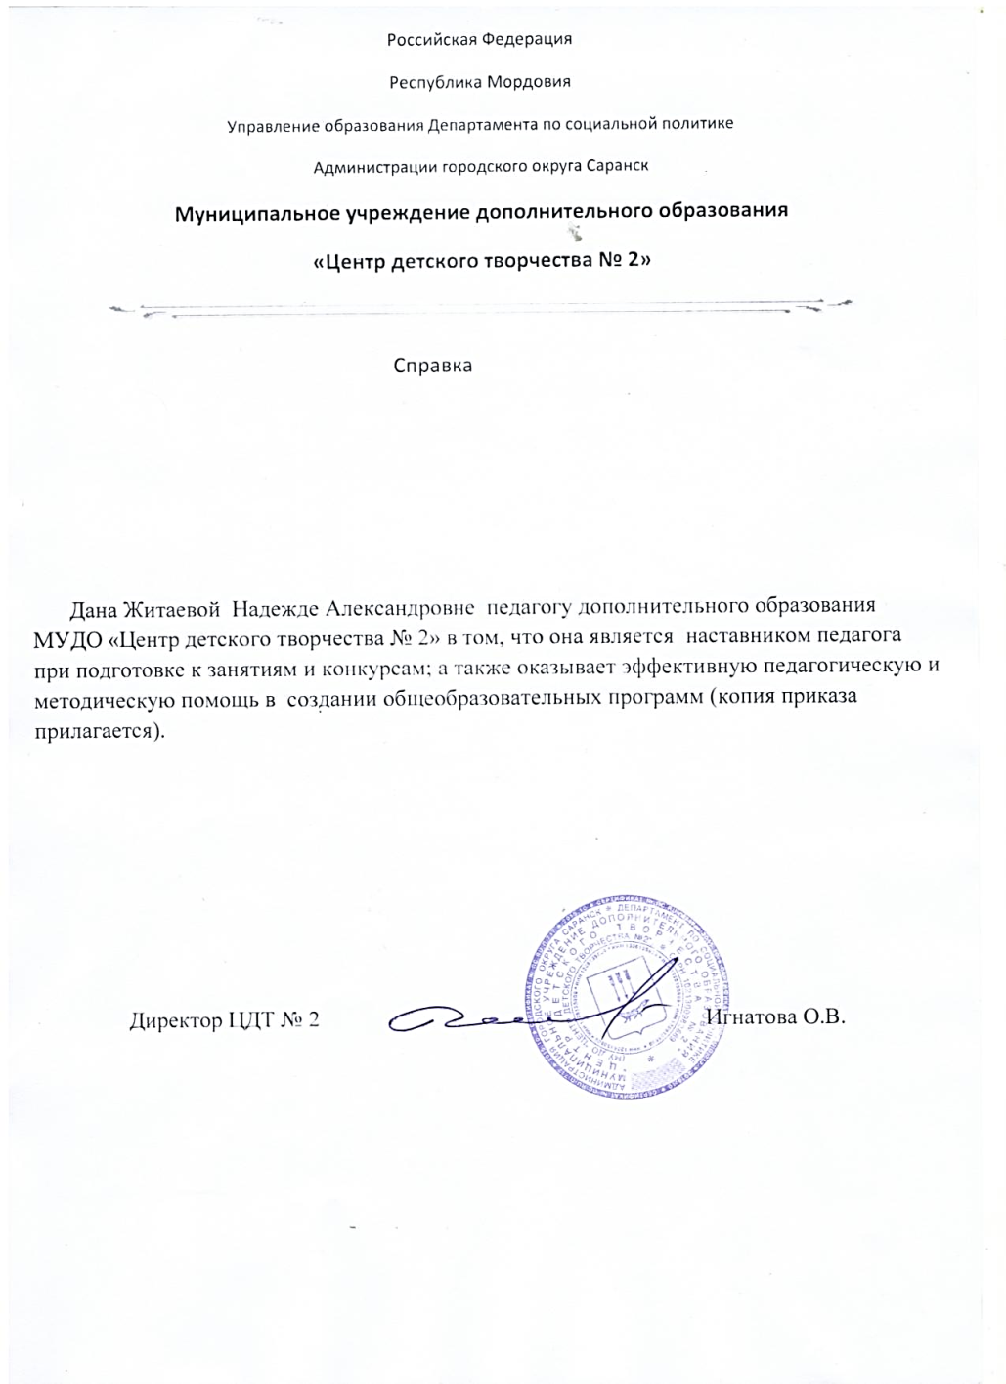
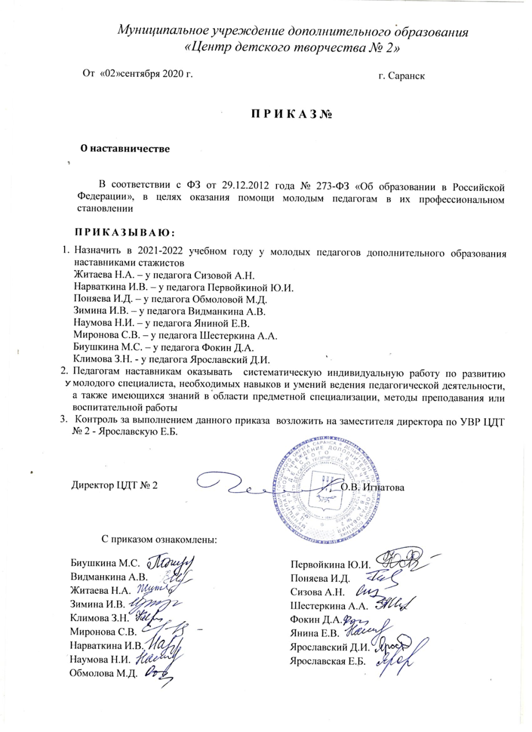
Наставничество

Slide 20
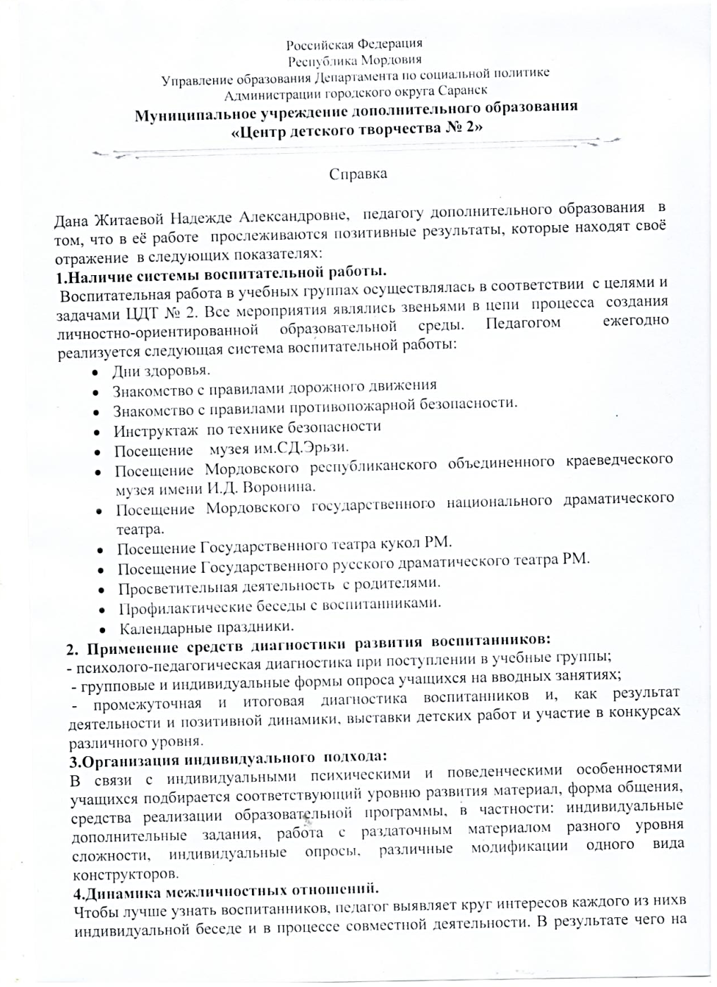
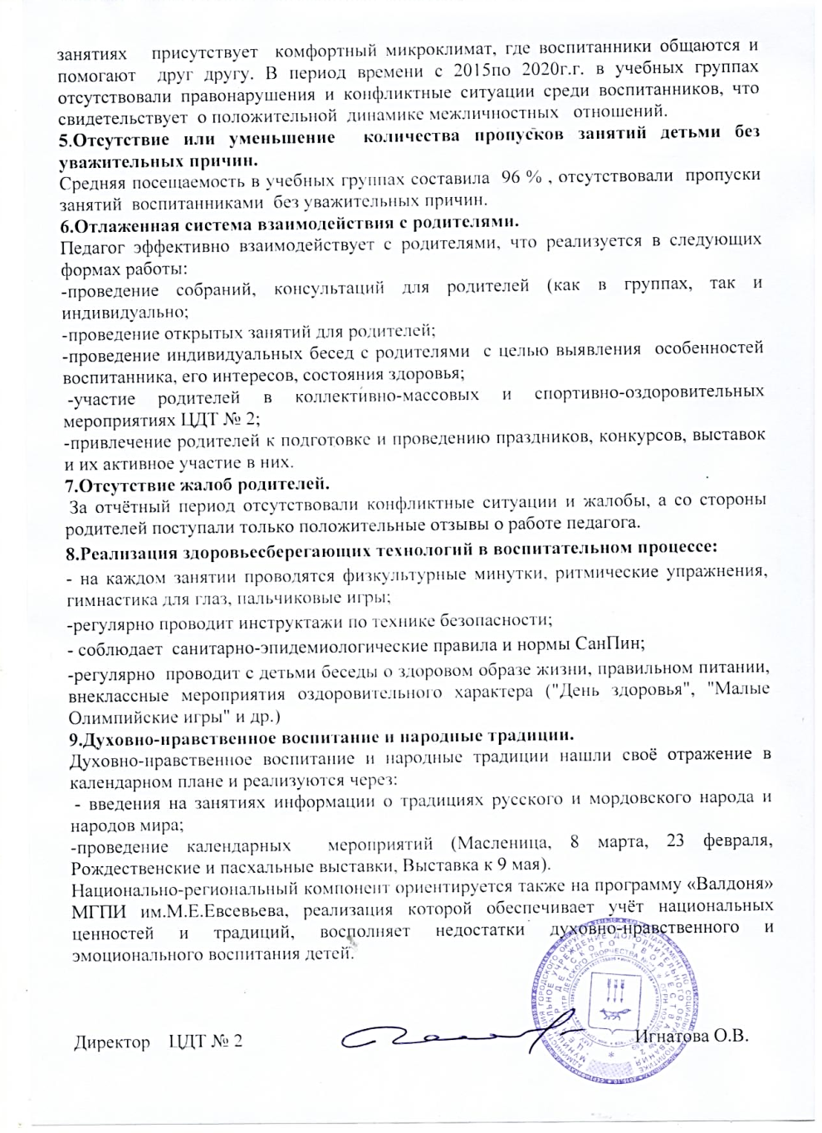
Позитивные результаты работы с детьми

Slide 21
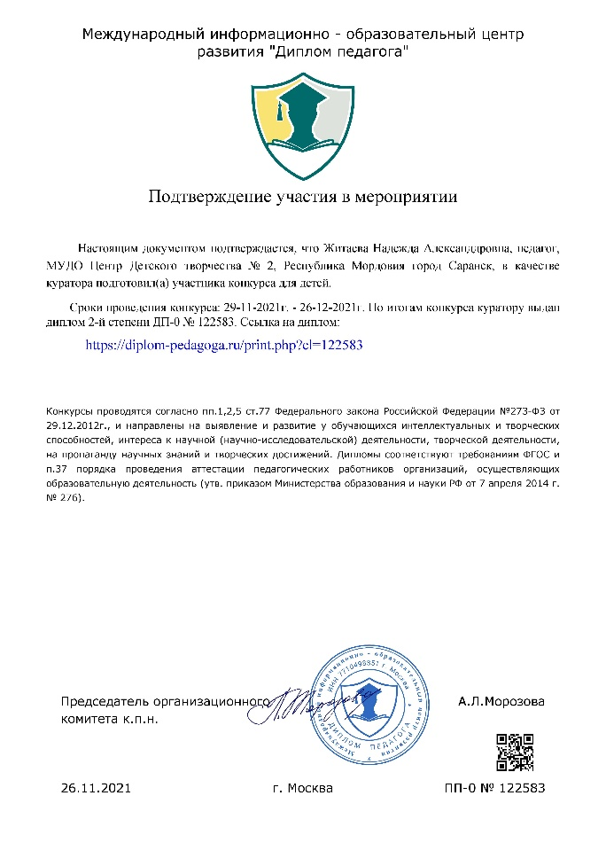
Участие педагога в профессиональных конкурсах

Slide 22
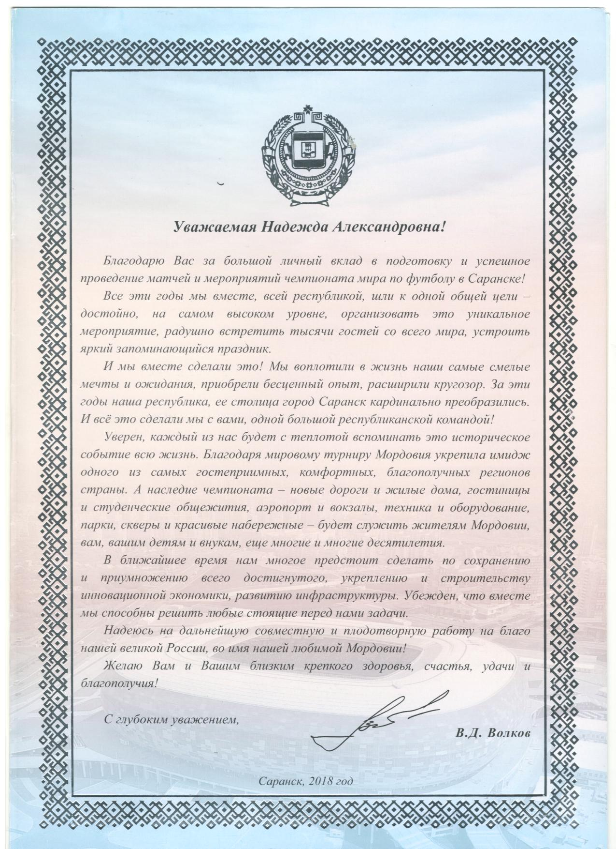
Награды и поощрения в межаттестационный период

Slide 24
Дополнительная информация
Обобщение педагогического опыта представлено
на официальном сайте МУДО «Центр детского творчества № 2» г.о.Саранск
Житаева Надежда Александровна | МУДО «Центр детского творчества № 2», г. Саранск (schoolrm.ru)

Slide 25
Приложение 1

